Slide 1
Вртић Наша радост
Недеља мобилности
17.09.2021.
Крушевац

Slide 2

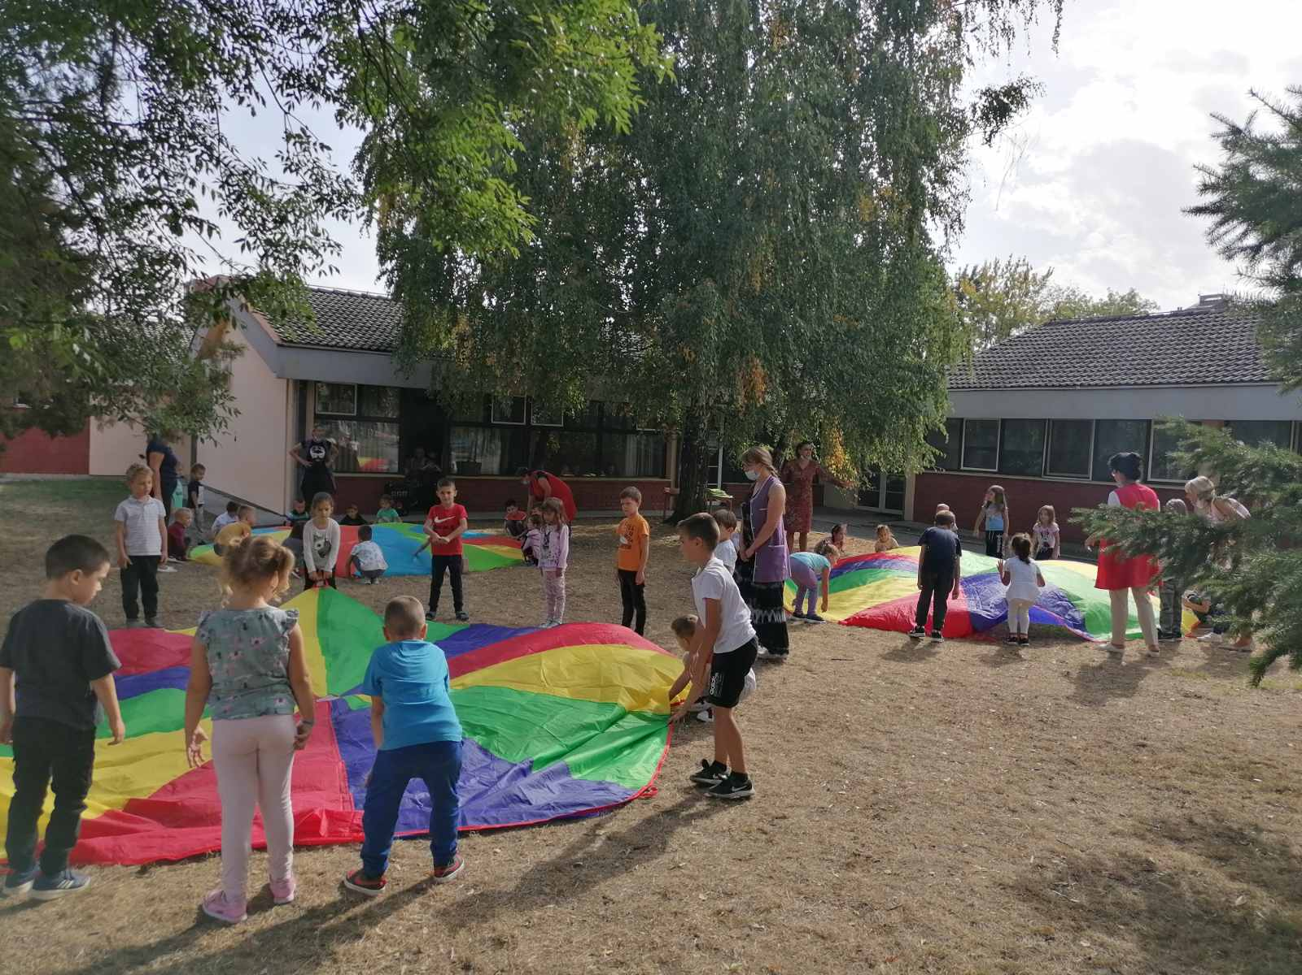
Европска недеља мобилности у Крушевцу, деца,васпитачи и стручни сарадници вртића Наша Радост

Slide 3
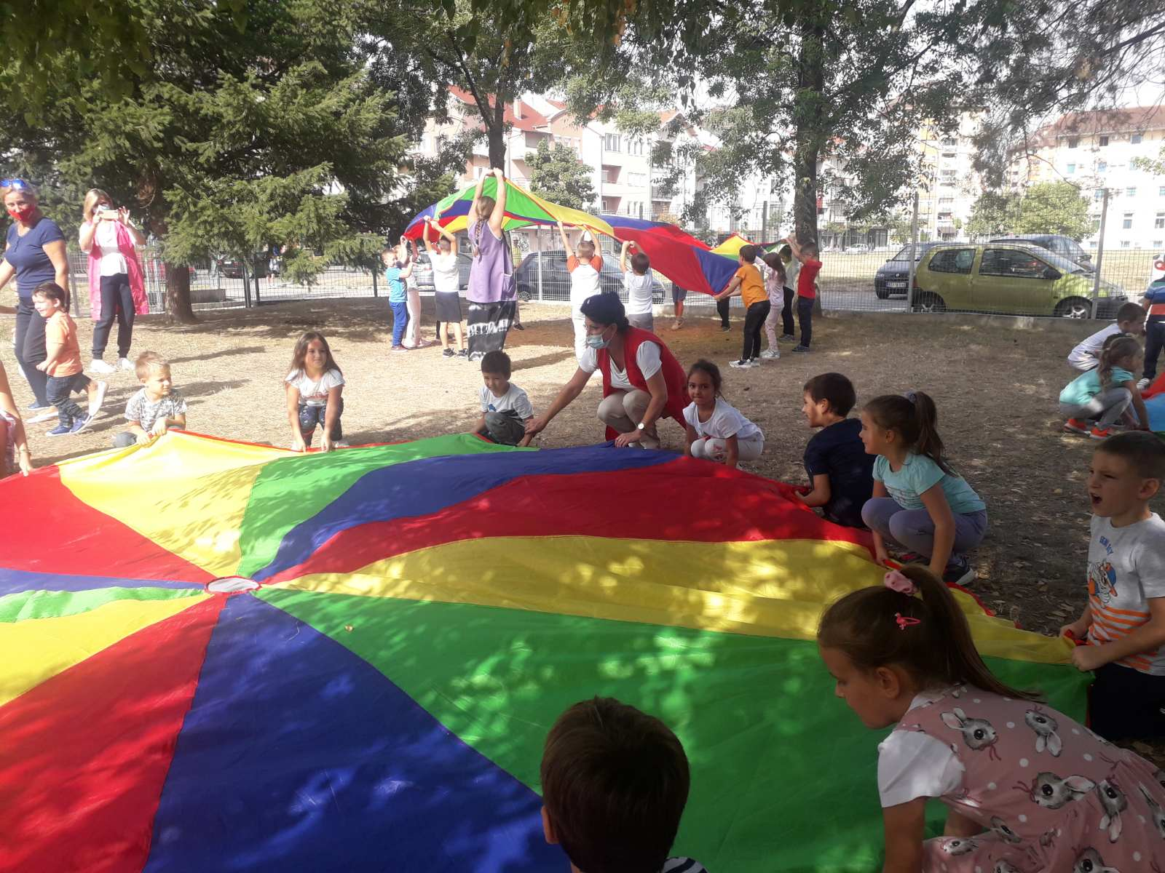
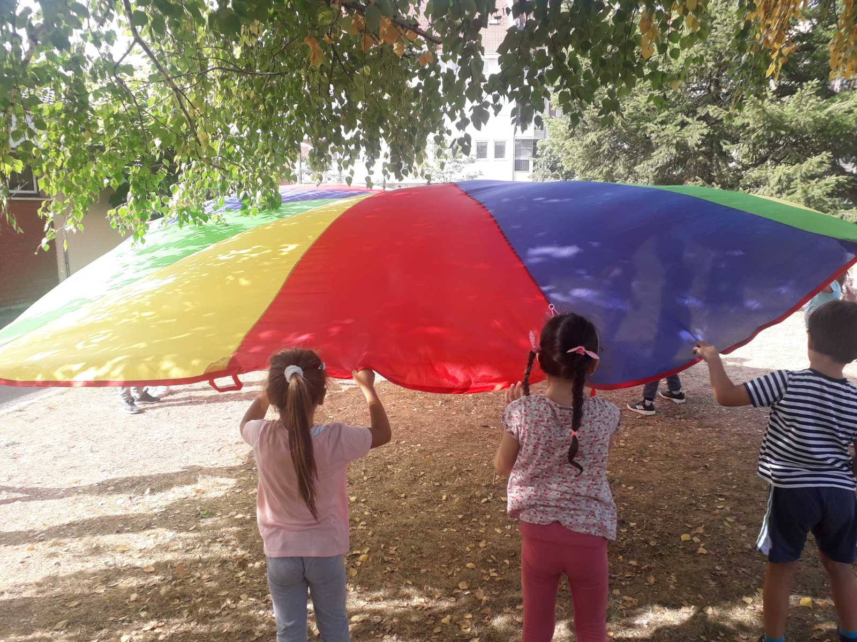
Здравље уз одрживу мобилност-покрет и музика

Slide 4
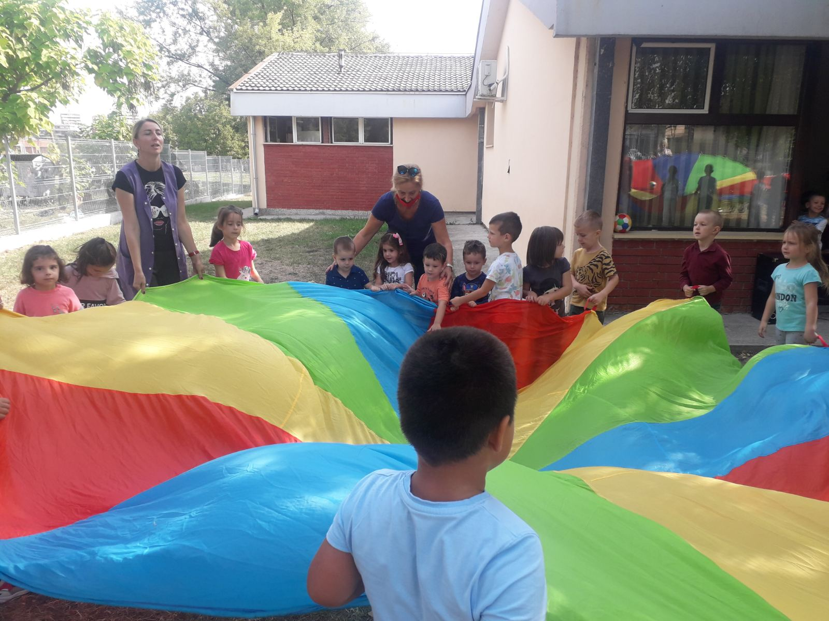
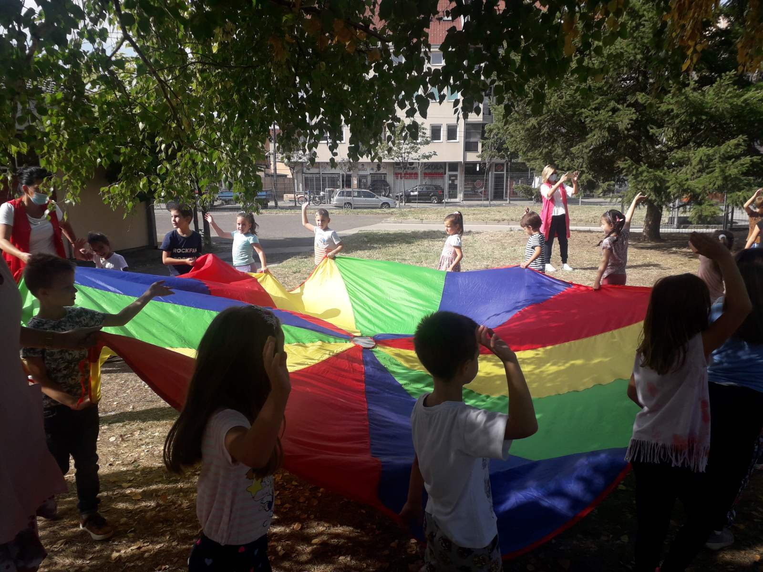
Здравље уз одрживу мобилност- покрет и музика, предшколци и деца млађе васпитне групе

Slide 5
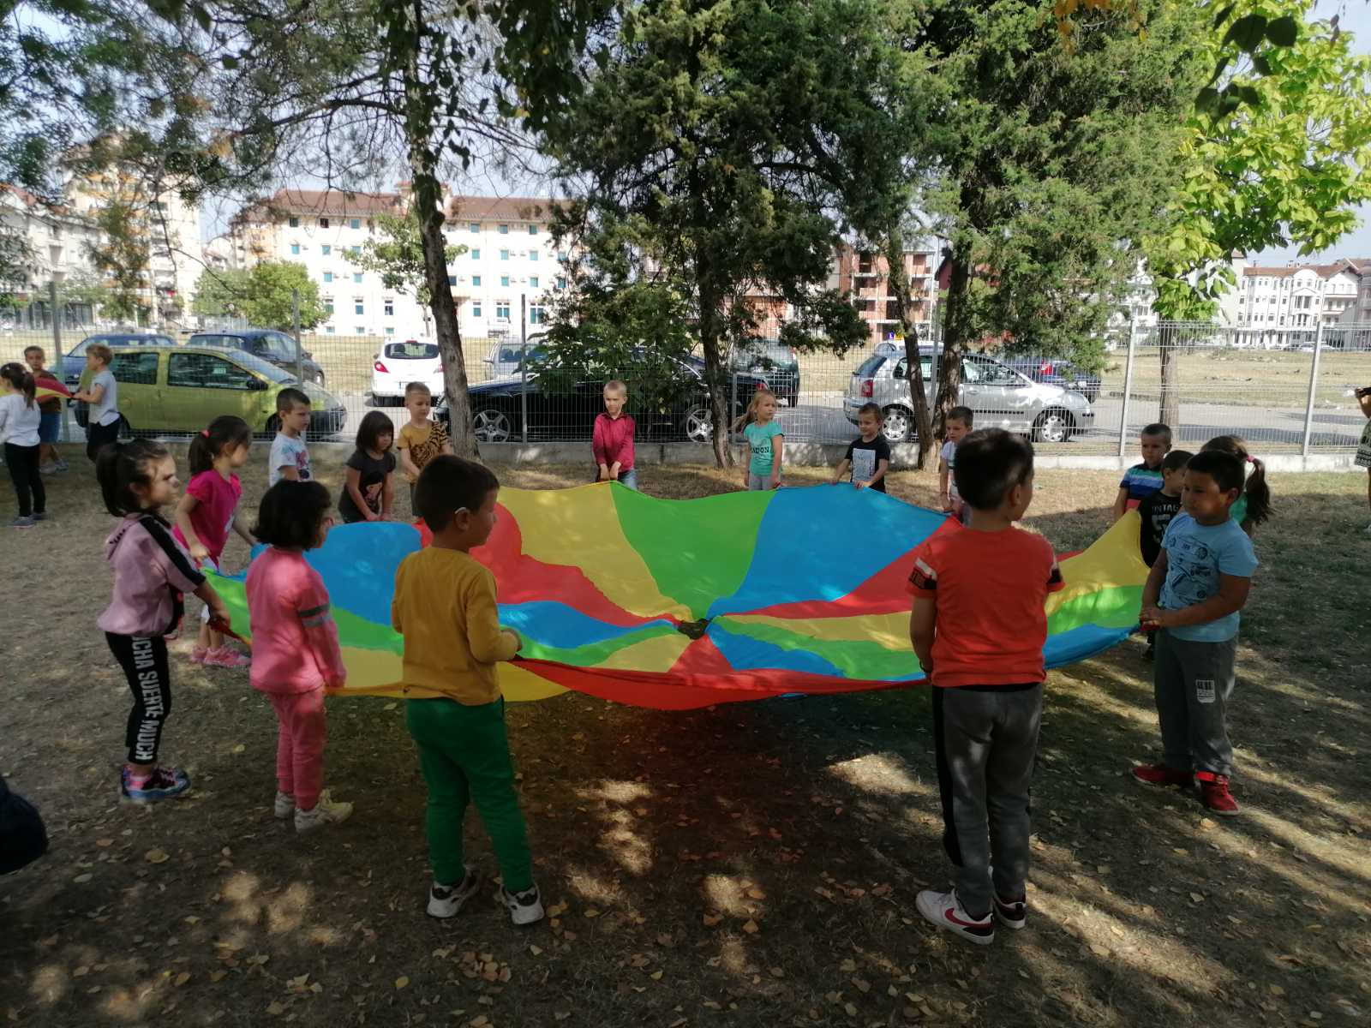
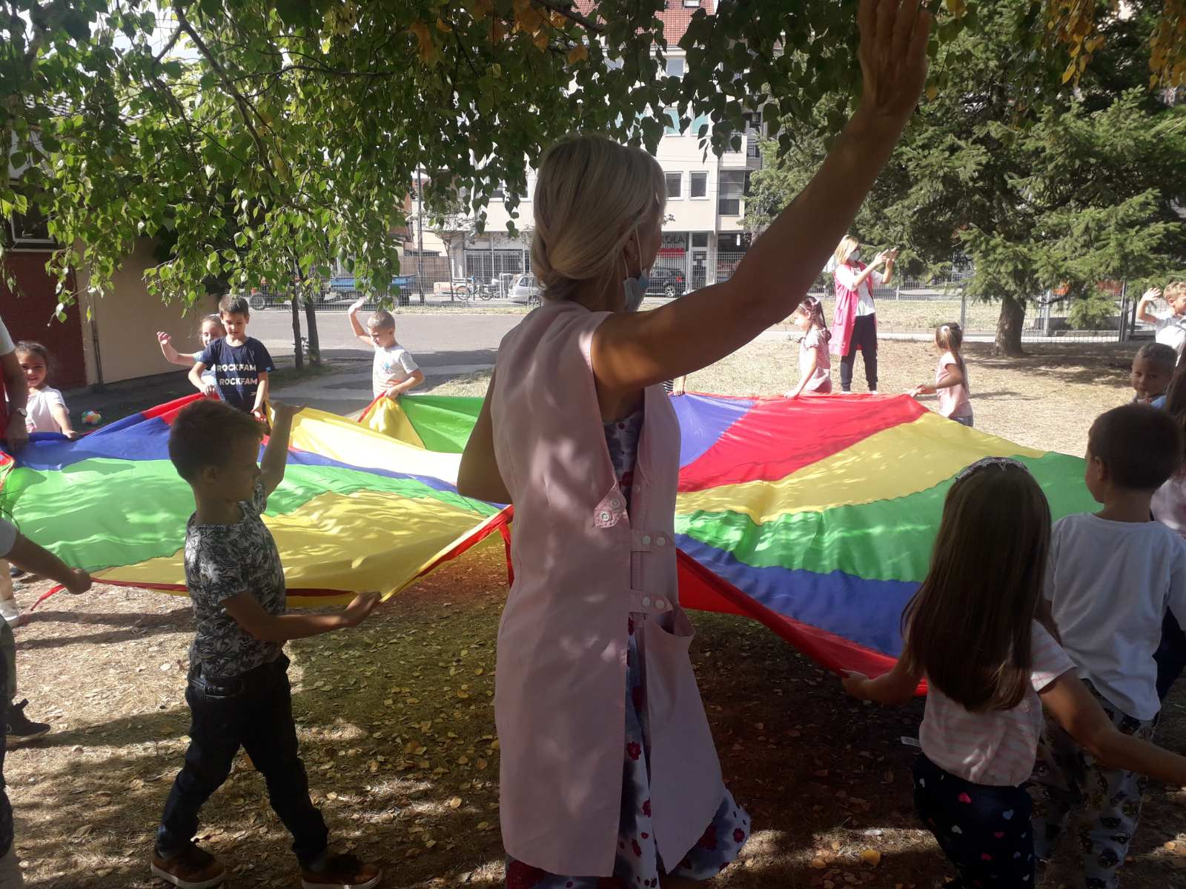
Здравље уз одрживу мобилност- покрет и музика

Slide 6
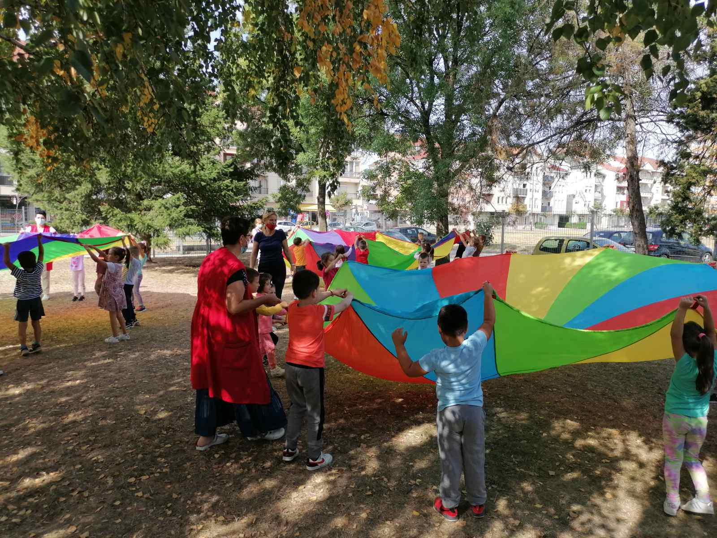
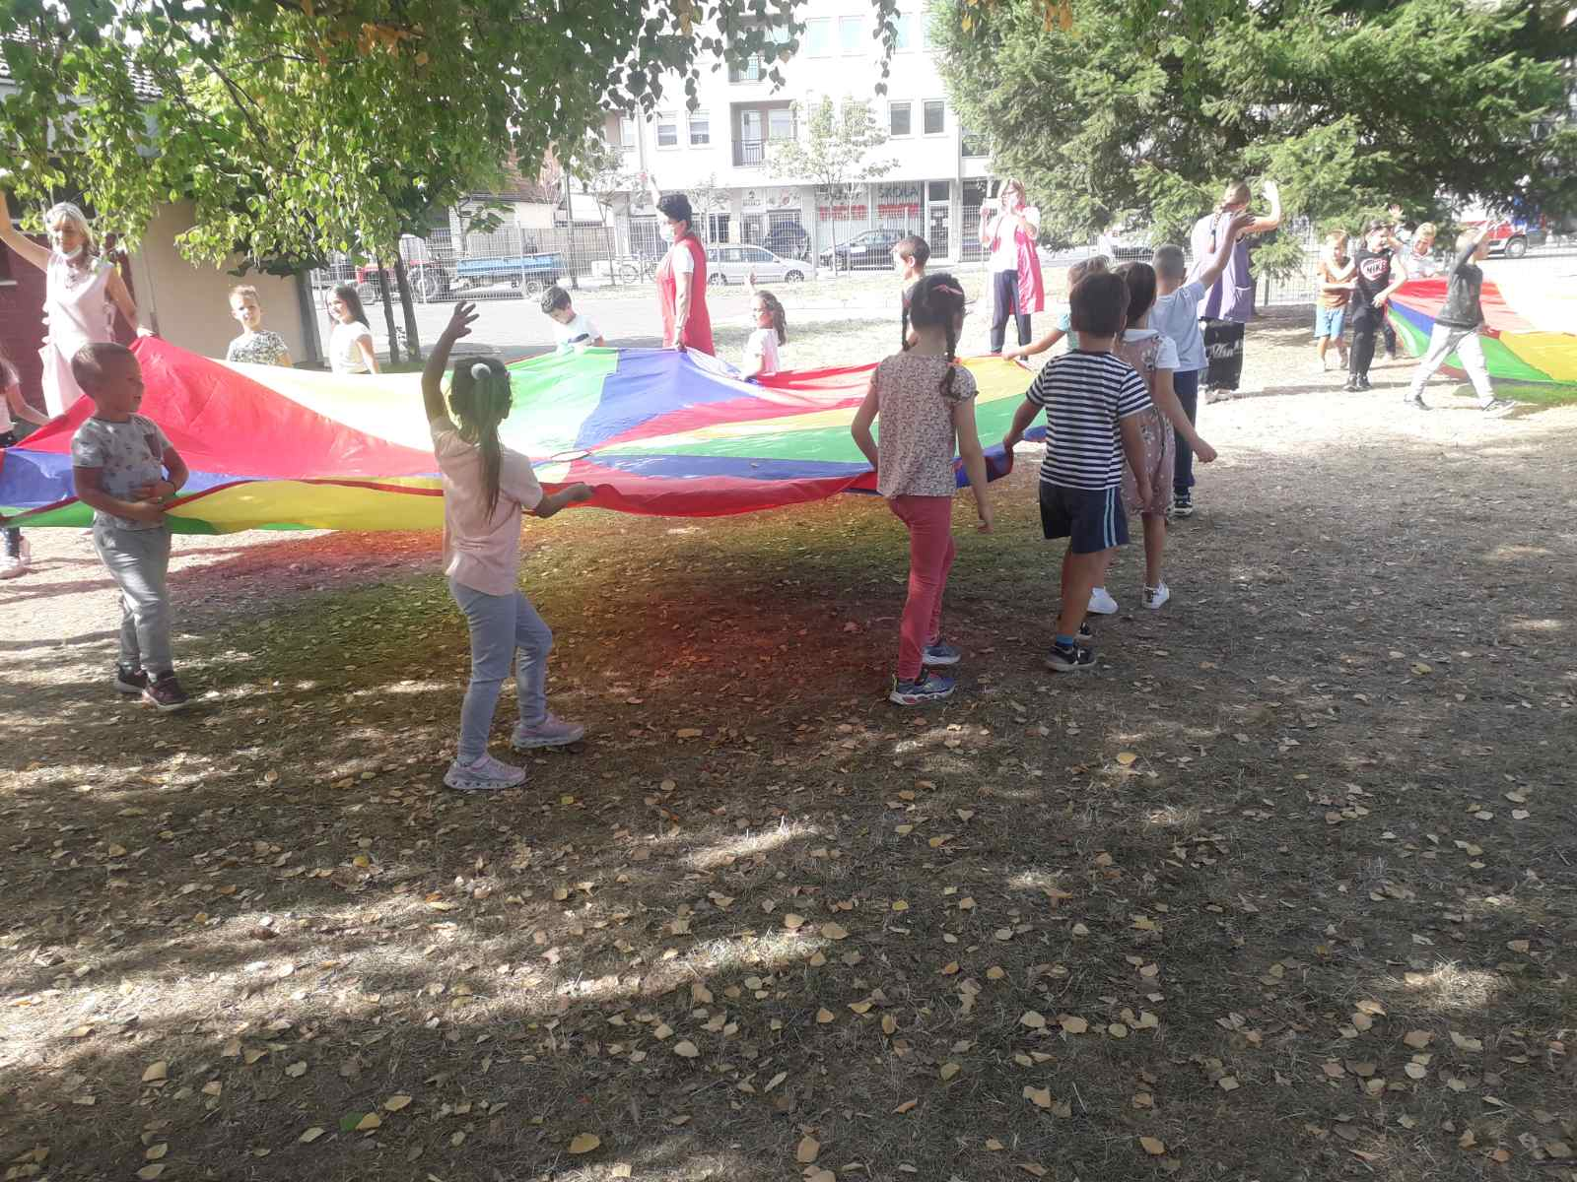
Здравље уз одрживу мобилност –покрет и музика

Slide 7
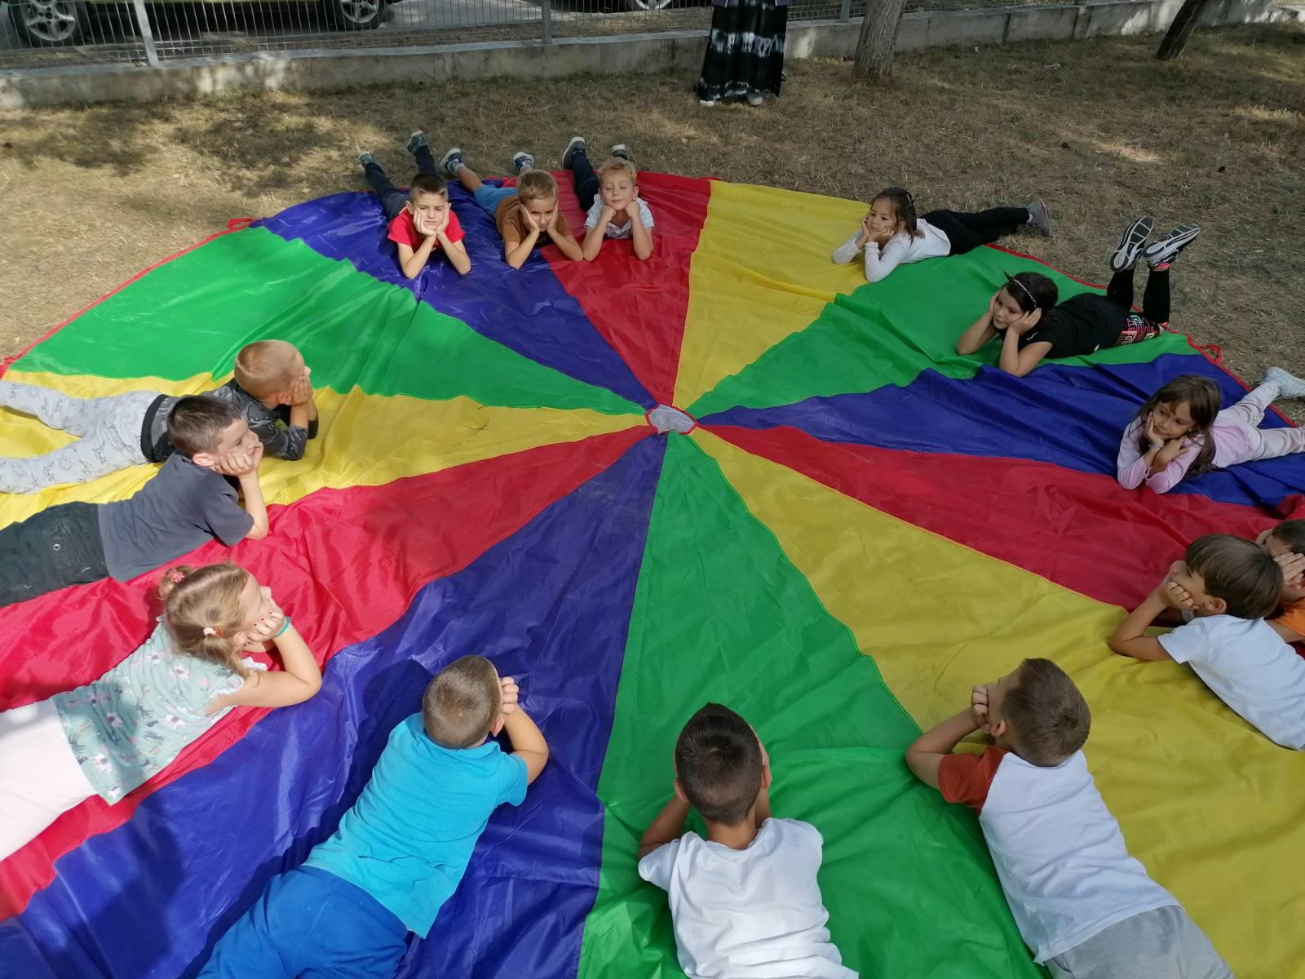
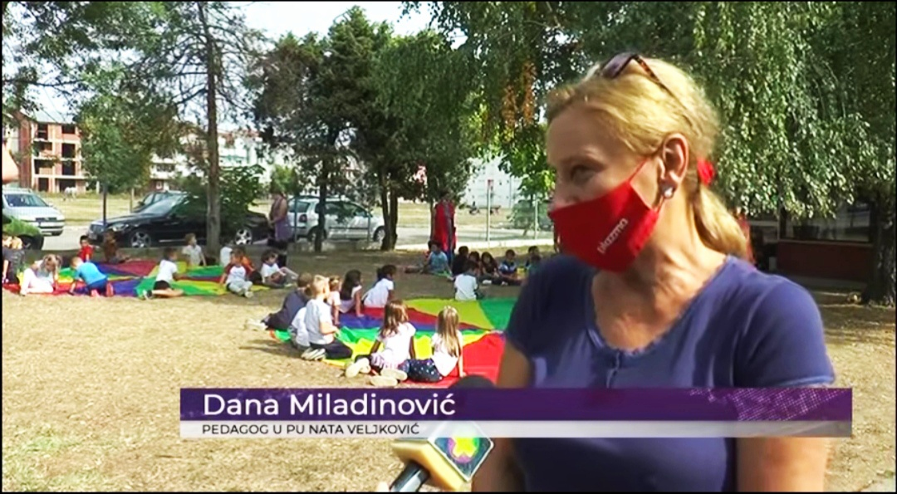
Одржива мобилност за здравији живот
Сарадња са локалном заједницом
Служба за заштиту животне средине и одрживи развој
https://youtu.be/_XMOjqfqCs

